Slide 1
Bundle updateしたら Redmineが動かなくなった（汗）
2023/11/4
第25回Redmine.tokyo勉強会 LT#5
松谷 秀久(@mattani)

Slide 2
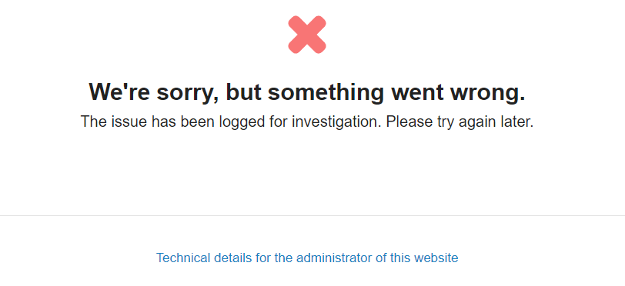
発生した事象
とある運用環境でbundle updateしたら・・・
運用系・予備系と二重化していたので、とりあえず予備系で運用することにして事なきを得た

Slide 3
事象発生時の心境
（私の心の声）なんで？
Bundle updateって、Gemの依存関係をよきに解決してくれるイイやつだと思ってた（汗）
そもそも構築のときにbundle updateしてるんだから、それで起動できなくなるなんて考えてなかった

Slide 4
原因調査
調査したらapacheのログにLoofahのエラーが出てました
HTML4というクラスがないよー
Loofahって
HTMLやXMLのパースと操作のためのGem
NokogiriというXMLパーサーの上に構築されている
（私の心の声）知らんがな∑( ﾟДﾟﾉ)ﾉ

Slide 5
原因調査
Nokogiri::HTMLクラスの名称変更
Nokogiri 1.11以前 Loofah2.20以前 | Nokogiri 1.12以降 Loofah2.2１以降
クラス名はHTML | クラス名はHTML4
（私の心の声） そういうバージョンの依存関係はbundlerが解決してくれるんじゃないのか？

Slide 6
原因調査
Bundlerは、Gemfileで書かれている情報をもとに、依存関係の解決を行う
やみくもに最新バージョンが選ばれるわけではない
例えば以下のような場合 1.11系の最新バージョンが選ばれるが 1.12系が選ばれるわけではない
gem 'nokogiri', '~> 1.11.2'
（私の心の声）知らんかった・・・
最新バージョンが選ばれるんだと思ってた・・・

Slide 7
原因調査
発生した環境のGemfileの記述を調べたら
Nokogiriは1.10系の最新が選ばれることになる
Loofahの記述はないので最新版が選ばれる ＼_(・ω・`)ココ重要！
gem "nokogiri", "~> 1.10.0"
つまりNokogiriとLoofahはこうなる
Nokogiri1.11 →HTMLクラスが使われている
Loofah 2.21 →HTML4クラスが使われている
（私の心の声）そら、あかんわ・・・

Slide 8
対策
Gemfile.localを作成しました
こうすればloofah2.20系の最新が選ばれる のでHTML4クラスじゃなくてHTMLクラスになる
gem 'loofah', '~> 2.20.0'
（私の心の声）
覚えたての ~>演算子を使ってやったぜ ｴｯﾍﾝ<(￣＾￣)>

Slide 9
水平展開
Redmineの各バージョンのGemfileがどうなっているか調べた
Rubyのバージョンによって違うNokogiriになるような記述になっている場合がある （例）Redmine 4.1.2の場合 Ruby2.4だったら1.10系の最新 Ruby2.5以上だったら1.11系の最新になる
gem 'nokogiri', (RUBY_VERSION < '2.5' ? '~> 1.10.0' : '~> 1.11.1')

Slide 10
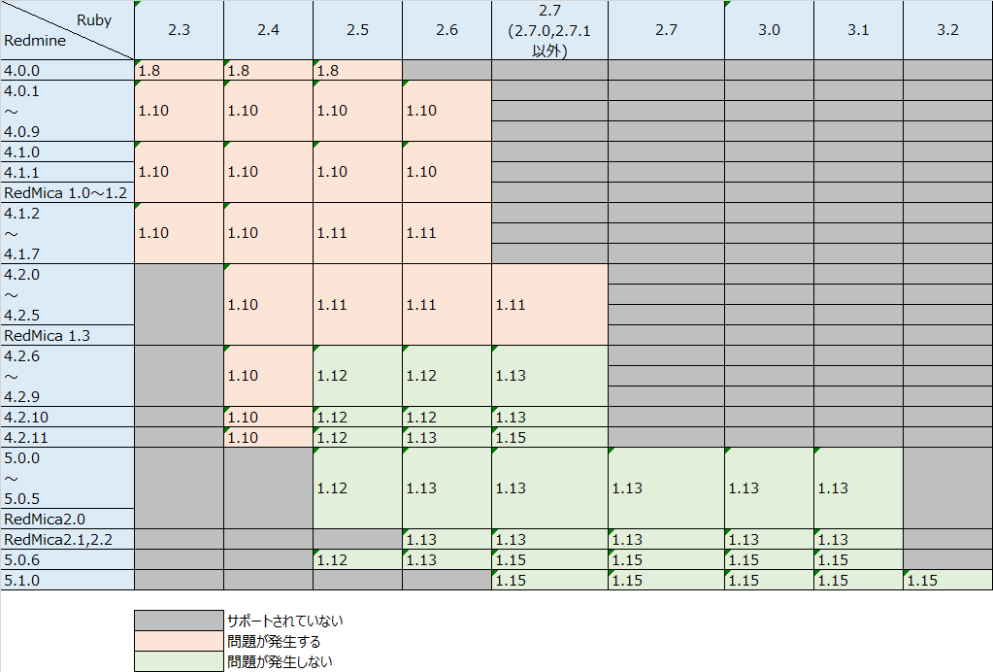
水平展開
RedmineとRubyのバージョンの組合せでNokogiriのどのバージョンが選ばれるかまとめた結果

Slide 11
歯止め
bundle updateでできたGemfile.lockを構成管理することにした
Gemfileはどのgemを使いたいかという設計図ファイル
Gemfile.lockは、依存関係を解決した結果、 どのバージョンのgemが使われたかを記録するファイル
検証環境でbundle updateしてできたGemfile.lockを使って運用環境で bundle installすれば、検証環境と同じバージョンのgemが使われる
こうすればいきなり動かなくなったりしない ε-(´∀｀*)ﾎｯ

Slide 12
教訓
運用環境で安易にbundle updateしてはいけない
検証環境で作ったGemfile.lockを使ってbundle installしよう
（私の心の声） Gemfileで使われる演算子 ~> の意味覚えたぜ
ｴｯﾍﾝ<(￣＾￣)>

Slide 13
（参考）Qiitaにも投稿しました
bundle updateしたらRedmineが起動できなくなった
（続）bundle updateしたらRedmineが起動できなくなった

